Slide 1
AI nástroje v rukách učiteľa informatiky na strednej škole
Ing. Zuzana Tkáčová, Ing. Paed. IGIP
ÚINF PF UPJŠ

Slide 2
Umelá inteligencia v škole
Nástroj/prostriedok
Negeneratívna AI
Generatívna AI
Etické, legálne a sociálne aspekty využívania
Vzdelávací obsah/kurikulum

Slide 3
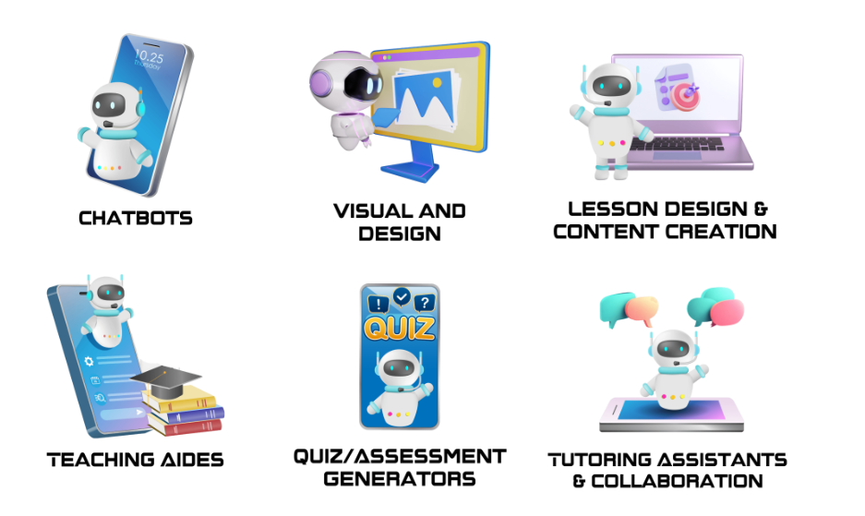
Oblasti využitia AI nástrojov v škole

Slide 4
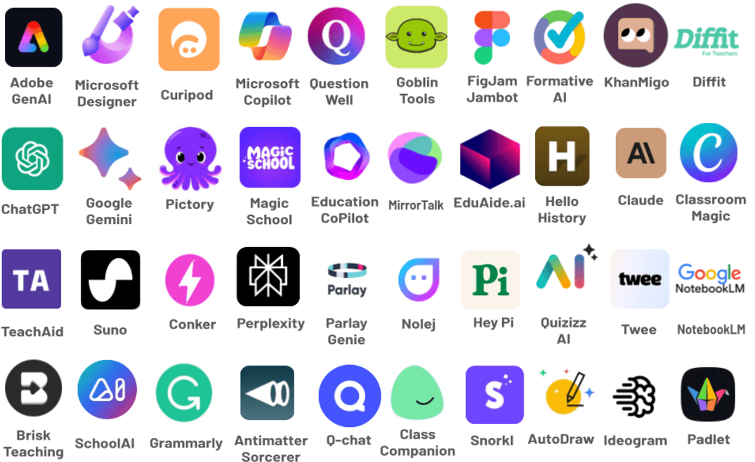
Základná ponuka AI nástrojov pre učiteľa
Notes:
https://ditchthattextbook.com/ai-tools/

Slide 5
AI pri výučbe digitálnych kompetencií
Dátová gramotnosť, základy dátovej analytiky, vizualizácia dát a modelov (napr. Tableau, Orange)
No-code systémy pre tvorbu mobilných a webových aplikácií (napr. Glide)
Generovanie simulácií a virtuálnych prostredí (napr. WebSim, Spline)
AI nástroje pre kybernetickú bezpečnosť (napr. rozpoznávanie phishingu, FaceCheckID)
Tvorba digitálneho obsahu (napr. generovanie prezentácií, multimediálne editory s AI, generátory 3D modelov)
Testovanie prístupnosti digitálneho obsahu (napr. Equally AI)
Práca s četbotmi, spracovanie zdrojov (napr. NotebookLM)

Slide 6
AI pri výučbe programovania
Generovanie kódu a ukážkových riešení (Copilot, ChatGPT, Claude, ZZZcode)
Nástroje pre učenie programovania (Replit Ghostwriter, Python Tutor, ShiffBot)
AI na hodnotenie kódu a návrh optimalizácií (napr. AI Code Mentor)
Podpora pri príprave úloh a projektov (napr. FigJam AI)

Slide 7
AI ako obsahová súčasť kurikula
Quick Draw
Teachable Machine
Scratch, Pictoblox
Machine Learning for Kids
Code.org (AI kurikulá, AI for Oceans, AI Lab, AI Chat Lab)
Explainable AI
Vizualizátory NN (napr. Neural Network Playground)*
Moral Machine

Slide 8
AI na podporu vzdelávacieho obsahu/procesu
Generovanie výučbových materiálov na mieru (napr. Diffit, Magicschool).
Tvorba (personalizovaných) kurzov pre študentov (napr. Nolej).
Nástroje na (formatívne) hodnotenie (napr. Formative, Quizziz).
Adaptívne učenie a spätná väzba (napr. Khanmigo, Snorkl, Class Companion).
Gamifikácia a AI v edukačných hrách (napr. Gamizign)
AI nástroje na rozvoj soft skills (napr. Speaker Coach, MirrorTalk, Parlay).

Slide 9
AI na podporu profesijného rozvoja
AI mentor/coach pre učiteľov
Edthena
TeachFX
AutoClassMate

Slide 10
Benefity využívania AI nástrojov v škole
Personalizácia
Spätná väzba v reálnom čase
Prístupnosť
Dáta
Automatizácia administratívnych činnosti
Zvýšenie zapojenosti žiakov do výučby

Slide 11
Priestor na ďalšie námety a diskusiu

